Slide 1
Mutfak Hizmetleri Yönetimi

Slide 2
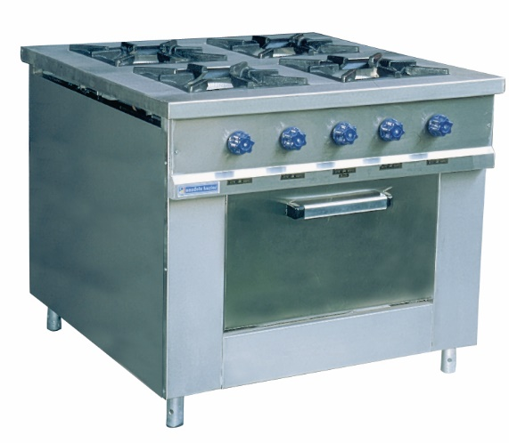
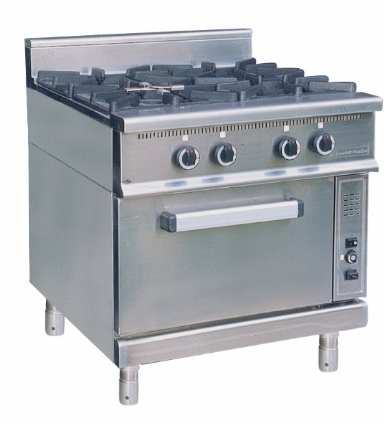
Pişirme Bölümü
Kuzineler
Ticari kuzineler, devamlı
kullanıma ve ağır pişirme
kaplarının yüküne dayanıklı
bir ekipmandır. Enerji
tüketimleri fazla olduğu için,
fazla miktarlardaki yiyecekleri
kısa sürede pişirirler.
Ağır iş kuzineleri, yekpare
katı sıcak üst tabla, birkaç
açık üst ocak veya ızgara
için yekpare katı sıcak
tabla içerirler. Üst kısımdaki
bu donanımların alt kısmında
kavurma veya pişirme
fırınları bulunur. Bazılarında
fırın yerine depolama
rafları bulunabilir.
Notes:
Ticari kuzineler, devamlı kullanıma ve ağır pişirme kaplarının yüküne dayanıklı bir ekipmandır. Enerji tüketimleri fazla olduğu için, fazla miktarlardaki yiyecekleri kısa sürede pişirirler. Ağır iş kuzineleri, yekpare katı sıcak üst tabla, birkaç açık üst ocak veya ızgara için yekpare katı sıcak tabla içerirler. Üst kısımdaki bu donanımların alt kısmında kavurma veya pişirme fırınları bulunur. Bazılarında fırın yerine depolama rafları bulunabilir. Ocak demirleri demir döküm halkalardan ibarettir. Bu halkaların alınmasıyla pişirme kabı ateşle temas ettirilebilir. Genellikle LPG veya motorinle ısıtılırlar. Bek veya brülör alttan ısıtma yaparlar. Ocak yerleri arasında kalan kısımlar demir döküm olup, ısıtma tablası olarak kullanılabilirler.
Temizlik ve bakım;günlük; her iş bitiminde, ocak ızgaraları çıkartılıp deterjanlı sıcak su ile yıkanıp, durulandıktan sonra, sanitize edilmeli ve kurulanmalıdır. Kolaylıkla çıkan yağ toplama tepsisi çıkartılarak aynı şekilde temizlenmelidir. Fırın haznesi kullanılmış ise fırın içi ve tepsiler temizlenmelidir. Brülör kapaklarında biriken yağ ve yiyecek kalıntıları günlük olarak temizlenmelidir. Gaz vanaları aşırı derecede sıkılmamalıdır, hassasiyeti kaybolabilmektedir. Aylık, kuzinenin tüm çıkarılabilir parçaları deterjanlı sıcak su ile yıkandıktan sonra, durulanmalı, sanitize edilmeli ve kurutulmalıdır. Aracın alt, üst ve yan kısımları temizlenmeli, gaz memeleri ve gaz borularından havagazı geçişi kontrol edilmelidir.

Slide 3
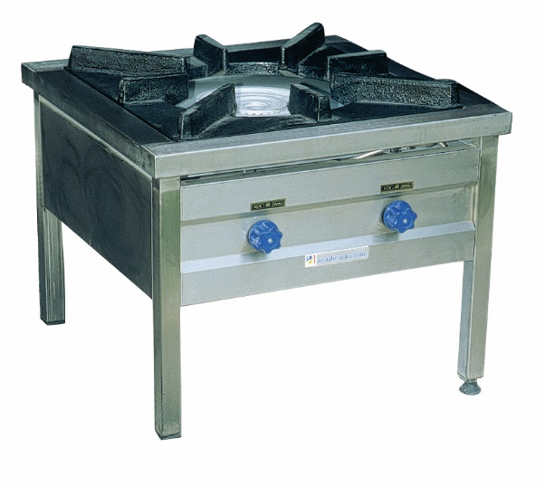
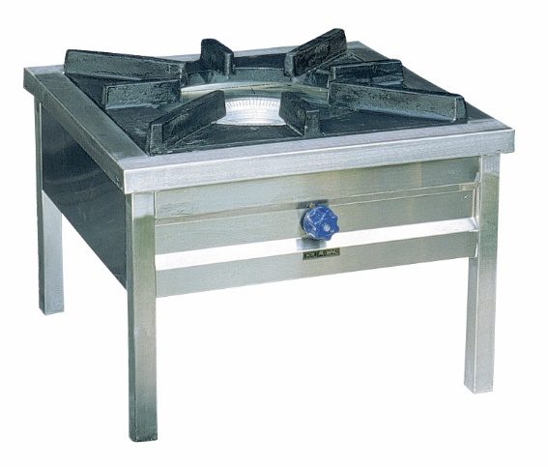
Pişirme Bölümü
Pişirme ocakları
Pişirme ocakları, yiyecek-içecek
servislerinin birçok tipinde
pratikliği ile gereksinim duyulan
ekipmanların başında yer alır.
Elektrikli veya gazlı olabilirler.
Çok büyük boyutlarda olan
ateş ocakları yere monte
edilerek, ocak üzerine direk
yerleştirilen tencere veya
tava ile pişirme işlemi yapılır.
Ağır pişirme işlemlerinin büyük
ölçüde yükünü kaldırırlar.
Notes:
Pişirme ocakları, yiyecek-içecek servislerinin birçok tipinde pratikliği ile gereksinim duyulan ekipmanların başında yer alır. Elektrikli veya gazlı olabilirler. Çok büyük boyutlarda olan ateş ocakları yere monte edilerek, ocak üzerine direk yerleştirilen tencere veya tava ile pişirme işlemi yapılır. Ağır pişirme işlemlerinin büyük ölçüde yükünü kaldırırlar. Gazlı ateş ocaklarının üstünlüğü, parçalarının tertibinden, biçiminden ve piyasadaki formlarının çeşitliliğinden kaynaklanmaktadır. Yerinden kaldırılabildikleri için temizlikleri kolaydır. Bunlar, yiyecek-içecek servisleri için ateş ocaklarının çekiciliğini arttırmaktadır. Öğün sayısı ve menü tipini kapsayan çeşitli faktörlere bağlı olarak kapasiteyi tayin etmek zordur.
Temizlik ve bakım; günlük; her iş bitiminde, ocak ızgaraları çıkartılıp deterjanlı sıcak su ile yıkanıp, durulandıktan sonra kurulanmalıdır. Aylık, aracın alt, üst ve yan kısımları temizlenmeli, gaz memeleri ve gaz borularından havagazı geçişi kontrol edilmelidir.

Slide 4
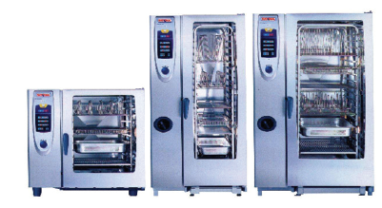
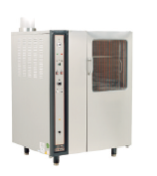
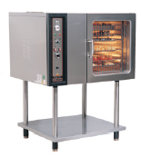
Pişirme Bölümü
Konveksiyonel fırınlar
Konveksiyon fırınları, ticari
amaçlı pişirme ve kızartma
işlemleri için geliştirilmiş
bir ekipmandır. Gaz alevli,
buharlı veya elektrikli modelleri
mevcuttur. Bu tip fırınlarda
bir motor yardımıyla uyarılan
fan, sıcak havanın hızla
dolaşımını sağlar ve yiyecekler
çok katlı raflarda pişirilir.
Ürünün döndürülmesi yada
karıştırılması gerekmez. Koku
karışması olmadığından farklı
gıdalar aynı anda pişirilebilir.
Notes:
Konveksiyon fırınları, ticari amaçlı pişirme ve kızartma işlemleri için geliştirilmiş bir ekipmandır. Gaz alevli veya elektrikli modelleri mevcuttur. Bu tip fırınlarda bir motor yardımıyla uyarılan fan, sıcak havanın hızla dolaşımını sağlar ve yiyecekler çok katlı raflarda pişirilir. Ürünün döndürülmesi yada karıştırılması gerekmez. Koku karışması olmadığından farklı gıdalar aynı anda pişirilebilir. Fırının tüm hacmi pişirme için kullanılabildiğinden, yiyecek üretim miktarı son derece artmaktadır. Fırınların iç kısımları; porselen, çelik veya alüminyumla kaplanmaktadır. Önemli olan fırının iç kısmını temiz tutmaktır. Kolay temizlenir olabilmesi için bazı fırınların sökülebilen parçaları ve alt kısımları teflon ile kaplanmaktadır. Son modellerde daha verimli izolasyon malzemelerinin kullanılması ve kapıların paslanmaz çelikten yapılması fırının ısı tutma yeteneğini arttırmıştır.
Avantajları
aIsının muntazam yayılması ürün kalitesini düzeltir.
aYüzeylerin iyi kızarmasını sağlar.
aFırın kapasite ve randıman yönünden tam yarar sağlar.
aKonveksiyonel fırınlara göre daha az çalışma alanı kaplarlar.
aEnerji kullanım randımanı oldukça iyidir.
Dezavantajları
aBesinlerin üzerinde pişmiş kalın bir tabaka oluşturabilir.
aDüşük porsiyondaki besinlerin yüzeyi aşırı pişebilir.
aHızlı hava akımı, sulu hamur ve soft besinlerde, kenar ve üst tabakaların istenilmeyen görüntüsüne neden olabilir.
aEkmek veya keklerin yüzeyinde sıcaklık sirkülasyonundan dolayı pürüzlü bir görüntü veya yanmalara neden olabilir.
Temizlik ve bakım; günlük; fırının tüm iç haznesi ve tepsileri her kullanımdan sonra uygun temizlik maddeleri ve sıcak su ile temizlenip, nemli bir bezle durulandıktan sonra kurulanmalıdır. Altı ayda bir; fırının döner parçaları, yüksek sıcaklığa dayanıklı bileşikler ve grafit yağ ile yağlanmalıdır. Kapılarının iyi kapanıp kapanmadığı, elektrik tesisatı kabloları ve kontaktörlerin sağlam olup olmadığı kontrol edilmelidir. Yıllık; fabrika yetkilileri tarafından motor aksamı ve tüm tesisat kontrol edilmeli ve bakımı yapılmalıdır.

Slide 5
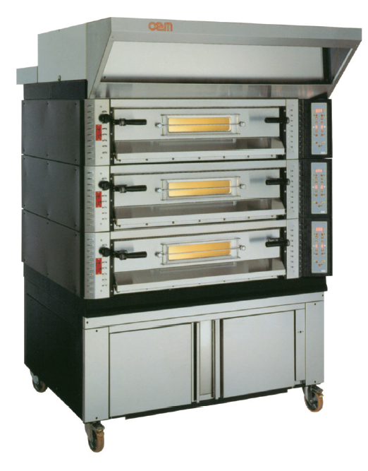
Pişirme Bölümü
Pizza fırınları
Mekaniksel pizza fırınları yiyecekleri
hareket ettiren yardımcı
parçaları ve geniş kapasiteleri
dışında diğer fırınlara benzerler.
Tepsilerin hareket etmesi
besinlerin pişmesini kolaylaştırır
ve konveksiyon fırınlarda hava
akımının faydasını sağlar.
Elektrik veya gazla çalışabilen
bu fırınların değişik tipleri mevcuttur.
Notes:
Mekaniksel fırınlar yiyecekleri hareket ettiren yardımcı parçaları ve geniş kapasiteleri dışında diğer fırınlara benzerler. Tepsilerin hareket etmesi besinlerin pişmesini kolaylaştırır ve konveksiyon fırınlarda hava akımının faydasını sağlar. Elektrik veya gazla çalışabilen bu fırınların değişik tipleri mevcuttur. Mekaniksel / pizza fırınlarının birçok tipi mevcuttur.
Makaralı fırın: Fırın içerisinde gezen düşey tepsilere sahiptir. Camlı kapılar besinlerin pişme esnasında denetimini sağlarlar.
Gezen tepsili fırınlar: Bu fırınlar oldukça geniş boyutlarda pişirme kapasitesine sahiptir ve fırın içinde gezen tepsiler ile pişirme sağlanır.
Dönen fırın:Santral merkez etrafında yatay dönen raflar sayesinde, sirküler hareket ile besinlerin pişmesi sağlanır.
Pizza fırını:Bu fırınlar geniş derinliğe sahip olmaları dışında diğer tiplere benzerler. Yatay pozisyonda olması, pizza tepsilerinin yerlerinin değiştirilmesinde kolaylık sağlar.
Temizlik ve bakım; günlük; fırının tüm iç haznesi ve tepsileri her kullanımdan sonra uygun temizlik maddeleri ve sıcak su ile temizlenip, nemli bir bezle durulandıktan sonra kurulanmalıdır. Dış yüzeylerin bakımında kesinlikle kazıyıcı-ovucu materyaller kullanılmamalıdır. Yıllık; fabrika yetkilileri tarafından motor aksamı ve tüm tesisat kontrol edilmeli ve bakımı yapılmalıdır.

Slide 6
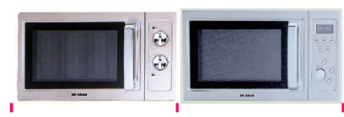
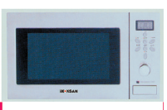
Pişirme Bölümü
Mikrodalga fırınlar
Fırın içindeki besinler radyasyon
enerjisi ile pişirilirler. Mikrodalga
fırınlar çok kısa elektromanyetik
dalgalar ile çalışırlar. Dalgalar,
gıda ile temasa geçer ve ısı
enerjisine dönüşürler. Bu fırınlar,
küçük miktarlardaki ordövrlerin
ısıtılması, donmuş yiyeceklerin
çözdürülmesi ve iki adet yemek
tabağındaki yemeğin ısıtılmasında
uygun kullanıma sahiptir.
Fakat birçoğu besin üzerinde istenen
kahverengileşmeyi sağlayamaz.
Notes:
İnfrarüf fırınlara benzerler. Fırın içindeki besinler radyasyon enerjisi ile pişirilirler. Mikrodalga fırınlar çok kısa elektromanyetik dalgalar ile çalışırlar. Dalgalar, gıda ile temasa geçer ve ısı enerjisine dönüşürler. Bu fırınlar, küçük miktarlardaki ordövrlerin ısıtılması, donmuş yiyeceklerin çözdürülmesi ve iki adet yemek tabağındaki yemeğin ısıtılmasında uygun kullanıma sahiptir. Fakat birçoğu besin üzerinde istenen kahverengileşmeyi sağlayamaz.
Şekil 5.10.Mikrodalga fırın
Avantajları
aBesinlerin hızlı pişirilmesini sağlar.
aDış atmosfere sıcaklık dağıtmaz.
aKüçük miktarlardaki besinlerin tekrar ısıtılması için oldukça uygundur.
Dezavantajları
aGeniş çaplı pişirme işlemleri için uygun değildir.
aBazı besinleri iyi pişirmezler.
aBesinlerin yüzeylerinin kahverengileşmesi çok mümkün olmadığından, ek olarak başka bir fırında pişirilmesi gerekebilir.
aÖzel ürünlerin hazırlanması için uygun değildir.
aDiğer fırınlara göre maliyeti yüksektir.
aEkstra dikkat gerektirir. Çünkü, uygunsuz temizleme tehlike yaratabilir.
Temizlik ve bakım; günlük; her kullanımdan sonra yumuşak deterjanlı su ile silinmeli, nemli bir bez ile durulandıktan sonra, kurutulmalıdır. Kesinlikle toz ovucular, camlı yünler ile fırın yüzeyi temizlenmemelidir. Oluşan tüm yiyecek kalıntıları temizlenerek, elektrik aksamı kontrol edilmelidir. Haftalık; hava filtreleri deterjanlı solüsyonlarla temzilenmeli, tozlar uzaklaştırılmalıdır ve yağlanmalıdır. Filtrelerde ılık su ile temizlenmelidir. Egzos boşlukları yumuşak deterjanlı temiz bezler ile temizlenmeli, yumuşak kıllı fırçalar kullanılmalıdır. Kapılardaki yiyecek artıkları temizlenmeli, kapıların kapanıp kapanmadığı kontrol edilmelidir.

Slide 7
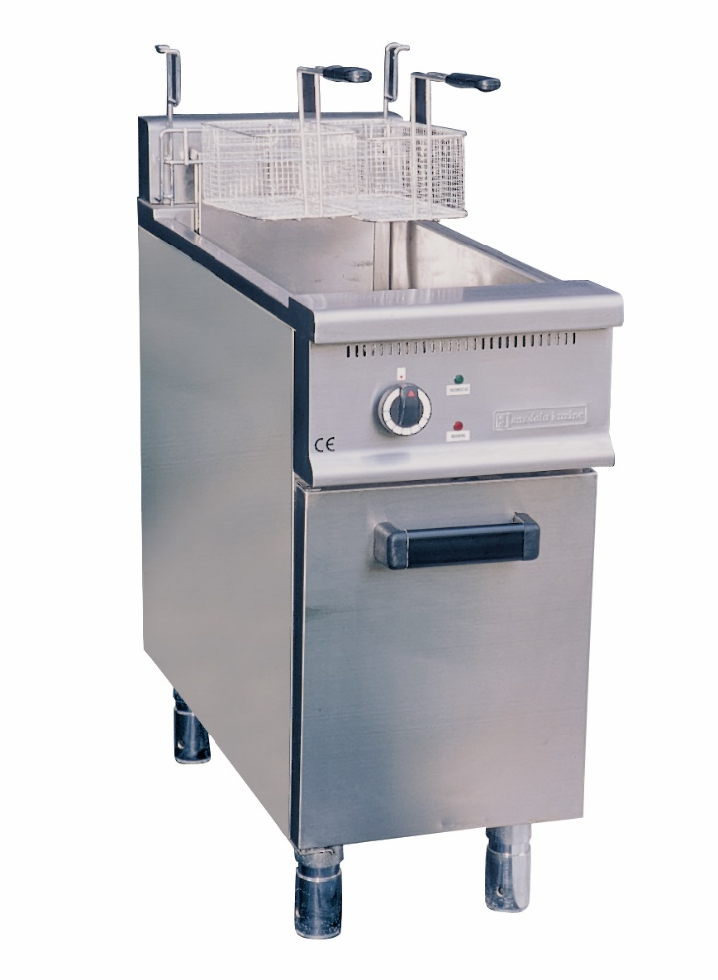
Pişirme Bölümü
Fritözler
Yiyecek-içecek işletmelerinin
vazgeçilmez ekipmanlarından biridir.
Piyasada mevcut, derin yağda
kızartıcıların birçok farklı
tipi vardır. Bu kapsamda,
kızarmış besinlerin kalitesini
düzelten ve pişirme zamanını
azaltan basınçlı kızartıcılar
mevcuttur. Kızartıcılarda sifon
ve diğer temizlenebilir parçaların
niteliği iyi planlanmış olmalıdır.
Notes:
Yiyecek-içecek servislerinin değerli ekipmanlarından biri de, besinlerin kızartılmasında kullanılan derin yağda kızartıcılardır. Bu ekipmanlar besinlerin lezzet ve görünüşüne olumlu katkıda bulunurlar. Bu ekipmanın seçiminde gözönünde bulundurulması gereken noktalar şunlardır:
aEkipmanın yapımında dayanıklı ve korozyona karşı dirençli materyal kullanılmalıdır.
aIsı elementeleri arzu edilen kızartma tipine uygun olmalıdır.
aIsı kontrol paneli, yağ sıçramalarından korunacak bir yüzeye yerleştirilmeli ve ısınan yağ ile temas etmeyecek şekilde olmalıdır.
aYağ boşaltma sistemi kolay kullanılabilir olmalıdır.
aYağın dumanlanması ve bozulmasını engellemesi dışında, ekonomik yağ kullanmalıdır.
aYağdaki besin partikülleri ve kırıntıları uzaklaştırmak için, iyi bir mekanik sisteme sahip olmalıdır.
aKızartma sepetleri otomatik veya elle kontrollü olan kolay bir sisteme sahip olmalıdır.
Piyasada mevcut, derin yağda kızartıcıların birçok farklı tipi vardır. Bu kapsamda, kızarmış besinlerin kalitesini düzelten ve pişirme zamanını azaltan basınçlı kızartıcılar mevcuttur. Kızartıcılarda sifon ve diğer temizlenebilir parçaların niteliği iyi planlanmış olmalıdır.
Temizlik ve bakım; günlük; enerji iletişimi kesildikten sonra, yağ haznesindeki yağın soğuduğundan emin olunmalıdır. Kızartıcı süzgeçler çıkarılıp yağ haznesindeki yağ boşaltılarak vanaları kapatılmalıdır. Eğer kızartıcının dış yüzeyi çelik ise sıcak deterjanlı su ile bir bez yardımıyla temizlenmeli, temiz suyla durulanıp, sanitize edilmeli ve kurulanmalıdır. İnatçı kirler yumuşak naylon fırça ile temizlenebilir. Kesinlikle toz ovucular-kazıyıcılar kullanılmamalıdır. Temizlik bittikten sonra tekrar yağ ile doldurulmalıdır. Haftalık; enerji iletişimi kesilen kızartıcının yağı boşaltılarak, yağ haznesi deterjanlı sıcak su ile doldurulup bir gece bekletilmelidir. Daha sonra deterjanlı su boşaltılarak, durulanmalı ve kurulanmalıdır. Drenaj vanaları kapatılarak, tekrar yağ ile doldurulup kullanıma hazır hale getirilmelidir.
Isı ceketli bir kızartıcıdır. Buhar basıncı, daldırma-kızartma sırasında gıda tarafından üretilir. Bu işleme "broasting" adı verilir. Bu yöntem hindi ve tavukların taze veya dondurulmuş parçalarının kızartılması için oldukça uygundur. Basınçlı kızartıcıların en büyük avantajı; besine yumuşaklık, aroma ve nem vermesidir. Yüksek nem içeren bazı sebzeler ve patates için uygun değildir.
Temizlik ve bakım; günlük; enerji iletişimi kesildikten sonra, su ve yakıt girişi kesilerek basınç altındaki buhar kazanı boşaltılmalıdır. Yağ haznesindeki yağın soğuduğundan emin olunmalıdır. Kızartıcı süzgeçler çıkarılıp yağ haznesindeki yağ boşaltılarak vanaları kapatılmalıdır. Eğer kızartıcının dış yüzeyi çelik ise sıcak deterjanlı su ile bir bez yardımıyla temizlenmeli, temiz suyla durulanıp, sanitize edilmeli ve kurulanmalıdır. İnatçı kirler yumuşak naylon fırça ile temizlenebilir. Kesinlikle toz ovucular ve kazıyıcılar kullanılmamalıdır. Temizlik bittikten sonra tekrar yağ ile doldurulmalıdır. Aylık; buhar kazanının iç kısımları temizlenmelidir. Pilot ve tutuşturucular kontrol edilmeli, gaz memelerindeki havagazı uyumu kontrol edilerek gaz memeleri temizlenmeli ve termostat ayarı yapılmalıdır.

Slide 8
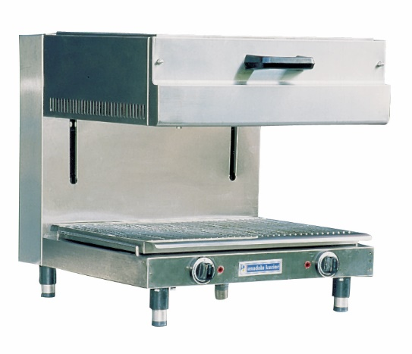
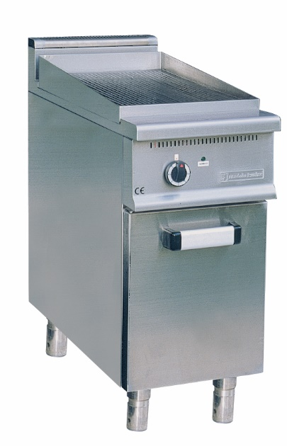
Pişirme Bölümü
Izgara ve salamanderler
Izgaralar, özel lezzet verme
ve kuru ısıda pişirme işlemlerinde
kullanılır. Isının kaynağı elektrik,
gaz veya infrarüj olabilir. Mangal
kömürü veya odun kullanılan tipleride
mevcuttur. Etlerde tütsü
lezzeti ızgaralar ile sağlanır.
Ekipmanın temeli, yağ damlama
mekanizması ve ızgaradan
meydana gelmektedir.
Tütsü lezzetini veren yanık besin
parçalarıdır. Isının kaynağı
üst ve/veya alttan olabilir.
Notes:
Izgaralar, özel lezzet verme ve kuru ısıda pişirme işlemlerinde kullanılır. Isının kaynağı elektrik, gaz veya infrarüj olabilir. Mangal kömürü veya odun kullanılan tipleride mevcuttur. Etlerde tütsü lezzeti ızgaralar ile sağlanır. Ekipmanın temeli, yağ damlama mekanizması ve ızgaradan meydana gelmektedir. Tütsü lezzetini veren yanık besin parçalarıdır. Isının kaynağı üst ve/veya alttan olabilir. Usule göre seramik kiremit veya metal, yanmış kömür görevini görür. Izgaranın kapasitesi ve büyüklüğü, menüde ızgara olarak yer alan besinlerin sıklığına göre saptanmalıdır.
Temizlik ve bakım; günlük; ızgara ve radyanlar ızgara fırçası ile temizlenmeli, sıcak deterjanlı su ile yıkanıp, durulanmalı, sanitize edilmeli ve kurulanmalıdır. Haftalık; ısı kaynağı açık iken tüm kir ve döküntüler fırçalanmalıdır. Gazlı modellerde ateş memelerindeki kırıntılar temizlenmeli, tıkanıklık varsa uygun ürün ile temizlenmelidir. Aylık; gazlı modellerde gaz memelerine hava girişi ve tutuşturma pilotları kontrol edilerek temizliği yapılmalıdır. Termostat ayarları da kontrol edilmelidir.

Slide 9
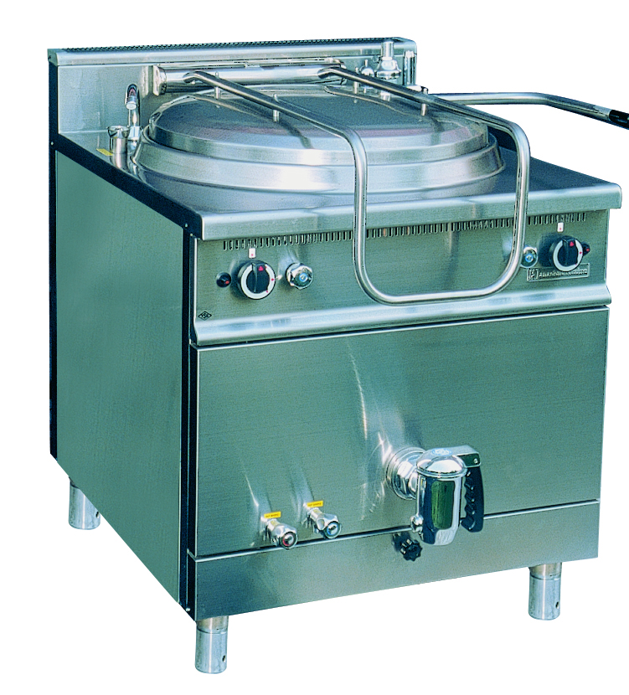
Pişirme Bölümü
İslim tencereleri
Bu ekipmanlar çok kullanışlıdır
ve besin kalitesini korumaları
yönünden tercih edilirler. Modeline
bağlı olarak bazı tipleri
buharını kendileri üretirler
veya buhar merkezi bir
kazandan sağlanır. Çok
geniş besin grubuna uygulanabilir.
Notes:
Tüm yiyecek-içecek servislerinde vazgeçilmez bir ekipmandır. Bu tencereler kapalı ortamda buhar sıcaklığı kullanılarak ısınır. Kazan içine gelen buhar, iç çeperlerin dışında yoğunlaşır ve metalin ısınmasını sağlar. Isı metalden besinlere transfer edilir. Diğer pişirme ekipmanlarına göre minimum besin öğesi kaybına neden olurlar. Eğer yiyecek-içecek servsisinde buhar kaynağı varsa bu tencerelerin kullanımı büyük yarar sağlar. Eğer yoksa ısı özel jeneratör ile sağlanır, fakat bu ek maliyet gerektirir. Buhar tencereleri, sos ve çorbaların kaliteli hazırlanmasında çok uygundur. Buharlı tencereler kısa zaman periyodunda ısınmasından dolayı pişirme ve hızla tekrar ısıtma için çok kullanışlıdır. Birde çay ve kahve gibi sıcak içeceklerin, buzlu çay gibi soğuk içeceklerin hazırlanmasında kullanılabilmektedirler. Donmuş besinler için uygun değildirler.
Temizlik ve bakım;günlük; iç kısım deterjanlı sıcak su ile yıkanıp durulandıktan sonra, sanitize edilmeli ve kurutulmalıdır. Aylık; Hareketli mekanizmalar ısıya dayanıklı yağ ile yağlanmalıdır. Tencere termostat kontrolü yapılarak, selenoid subablar ve yabancı maddelerin biriktiği süzgeçler temizlenmelidir. Yıllık; buhar kapanlarının cıvata yerleri ve su tutma tapaları kontrol edilerek temizlenmelidir.
Bu ekipmanlar çok kullanışlıdır ve besin kalitesini korumaları yönünden tercih edilirler. Modeline bağlı olarak bazı tipleri buharını kendileri üretirler veya buhar merkezi bir kazandan sağlanır. Çok geniş besin grubuna uygulanabilir.
Avantajları
aBesinler çok hızlı pişirilir. Bundan dolayı geniş miktarlar kısa zaman periyodlarında
hazırlanabilmektedir.
aBesin öğeleri kaybı minimumdur.
aİşgücünü azaltır.
aPişme kalitesi benzer tiplere göre daha iyidir.
aDonmuş ve parçalanmış sebzeler direk olarak pişirilebilir.
aPirinç ve makarna gibi yiyecekler kolayca hazırlanabilir.
aKastırd gibi özel tatlılar için uygundur.
aBesinler pişirildikten sonra, buharlı tencerelerde buharlandırılarak servis edilebilir.
aKuşkonmaz, brokkoli ve karnabahar gibi nazik sebzeler özenle pişirilir.
aBuharlandırılan besinlerin renk, gevreklik ve dokuları caziptir.
Dezavantajları
aBuharda pişen besin tipleri sınırlıdır.
aBuharlı pişiriciler besinlerin kabuk düzeyini sağlayamazlar.
aBesinler pişirilirken görülemezler.
aArzulanan besin kalitesi için kesinlik vermezler
Buharlı pişiriciler satın alınırken; buhar kaynağı, buhar basıncı, enerji ihtiyacı, raf sayısı, kapı tipi ve boyutları dikkate alınmalıdır.
Temizlik ve bakım; günlük; su ve enerji girişi kesilerek, basınç altındaki buhar kazanı boşaltılmalıdır. Fırının tüm iç haznesi ve tepsileri her kullanımdan sonra uygun temizlik maddeleri ve sıcak su ile temizlenip, nemli bir bezle durulandıktan sonra, sanitize edilmeli ve kurulanmalıdır. Haftalık; kapaklar ve contalar yumuşak deterjanlı su ile yıkanıp durulandıktan sonra, kurulanmalıdır. Emniyet subabları kontrol edilmelidir. Aylık; buhar kazanının iç kısımları kontrol edilip temizlenmelidir.

Slide 10
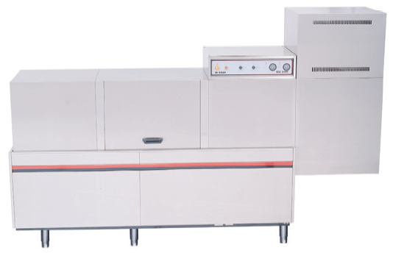
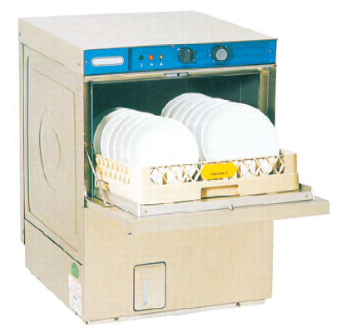
Bulaşık yıkama alanı
Bulaşık makinaları
Yiyecek-içecek işletmelerinin
pahalı, ancak en gerekli
ve kullanışlı ekipmanlarıdırlar.
Teknolojik açıdan çok farklı
türleri bulunur.
Notes:
Yiyecek-içecek servislerindeki en pahalı ve en kullanışlı ekipmanlardır. En çok kullanılan tipleri şunlardır:
Daldırmalı bulaşık makinaları:Parmaklıklı raflardaki bulaşıklar suya daldırılarak temizlenir.
Tek tanklı, sabit tip bulaşık makinaları:Bulaşıklar tek bir tank içindeki suyun hızı ile yıkanır ve bulaşıklar parmaklıklı raflara yerleştirilmiştir.
Taşıyıcı raflı bulaşık makinaları:Bulaşıklar, parmaklıklı raflar ile taşınarak makinaya nakledilir ve yıkama işlemi gerçekleşir.
Hareketli tip bulaşık makinaları:Bulaşıklar çubuk veya kancalara takılı hareketli raflarda yıkanır.
Atlıkarınca tipi bulaşık makinaları:Bulaşıkları taşıyan hareketli ringler ile yıkama işlemi yapılır.
Temizlik ve bakım; günlük; her iş günü sonunda makinanın temizliği yapılmalıdır. Haftalık; makine dışında yer alan tüm deterjan hazneleri kontrol edilmelidir. Termostat ve ölçekli göstergelerin, dolum tankları, su giriş-çıkışlarında sızıntı olup olmadığı ve tüm pompaların kontrolü yapılmalıdır. Aylık; Isıtma ekipmanları, termostat, kontaktör ve subablar kontrol edilmeli süzgeçlerin temizliği yapılmalıdır. Buhar enjektörleri, ısıtma tablaları ve skalaların kontrolü ve temizliği yapılmalıdır. Su şamandıraları temizlenmeli ve vakum kırıcılar kontrol edilmelidir. Üç ayda bir; tüm motor milleri ve hareketli mekanizmalar yüksek kalite yağ ile yağlanmalı, kayışların gerginliği ve makinanın tüm elektrik aksamı kontrol edilmelidir.

